Slide 1
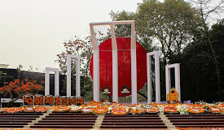
সবাইকে শুভেচ্ছা

Slide 2
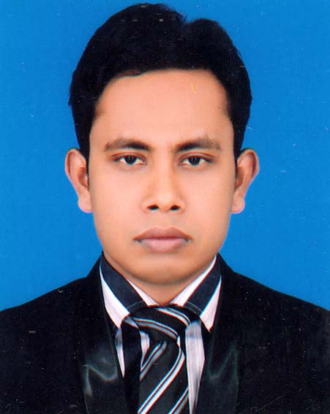
উপস্থাপনায়
মোঃ ইমদাদুল হক
সহকারি শিক্ষক
৪৪ নং বয়রা সরকারী প্রাথমিক বিদ্যালয়
লোহাগড়া, নড়াইল
Imdadul72@gmail.com

Slide 3
পাঠ পরিচিতি
পাঠ পরিচিতি
শ্রেণীঃ তৃতীয়
বিষয়ঃ বাংলা
পাঠঃ ভাষা শহিদদের কথা
পাঠ্যাংশঃ ফেব্রুয়ারী…তারা আমাদের ভাষাশহিদ।
সময়ঃ ৪০ মিনিট

Slide 4
পাঠ শেষে শিশুরা যা শিখবেঃ
শোনা ২.২.১ গল্পের বিষয় বুঝতে পারবে।
৩.১.২ পরিচিত বিষয়ে বর্ণনা শুনে বুঝতে পারবে।
বলা ১.৩.২ প্রশ্ন করতে ও উত্তর দিতে পারবে।
২.৪.১ গল্পের বিষয় বলতে পারবে।
পড়া ১.৩.১ যুক্ত ব্যঞ্জন স্পষ্ট ও শুদ্ধ উচ্চারণে পড়তে পারবে।
২.৪.১ প্রমিত উচ্চারণে গল্প পড়তে পারবে।
লেখা ২.৩.৬ বর্ণনা-সংশ্লিষ্ট প্রশ্নের উত্তর লিখতে পারবে।

Slide 5
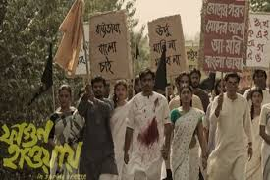
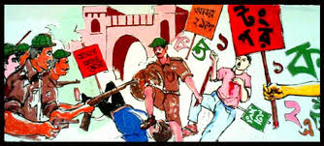
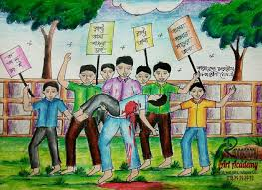
এসো কিছু ছবি দেখি
ছবি দেখে কি বুঝতে পারছো ?

Slide 6
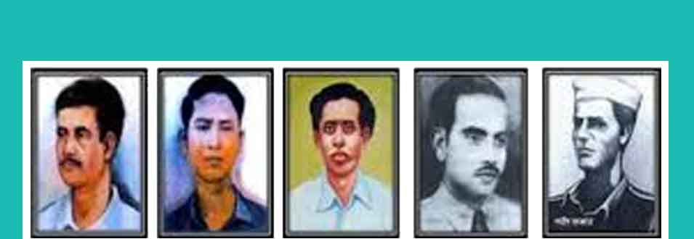
আরো কিছু ছবি দেখি
ছবিতে তোমরা কাদের দেখছো ?

Slide 7
পাঠ ঘোষণা
ভাষাশহিদের কথা

Slide 8
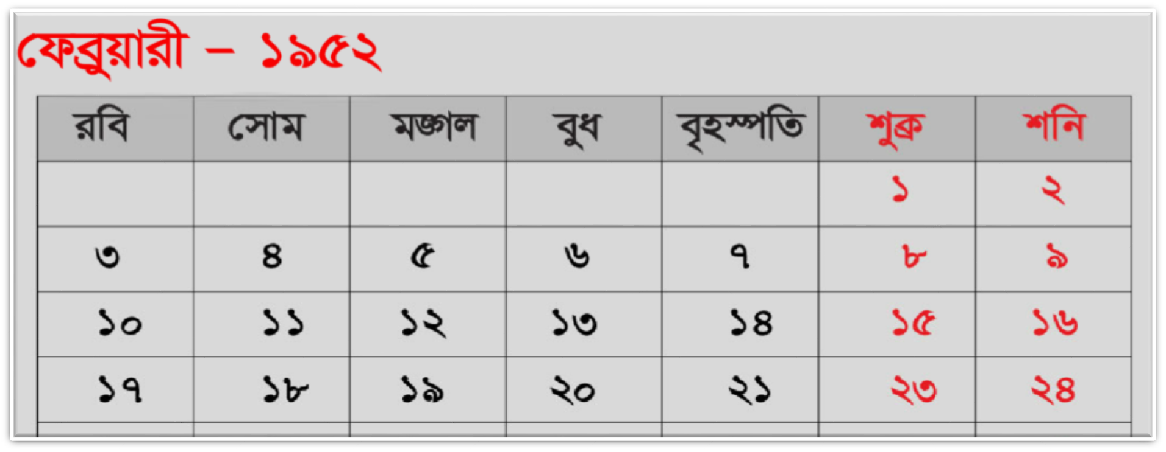
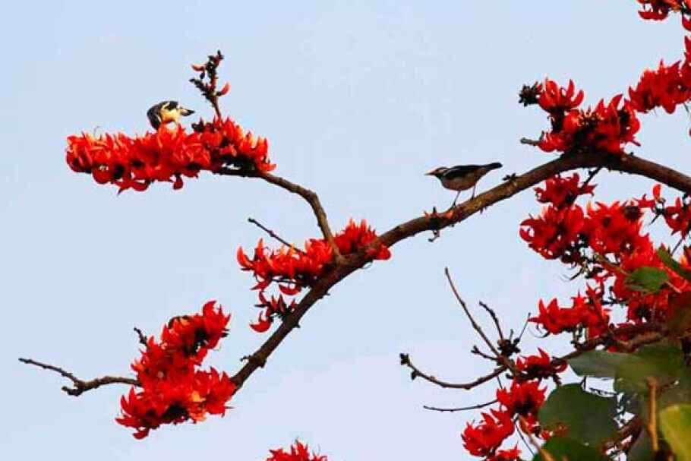
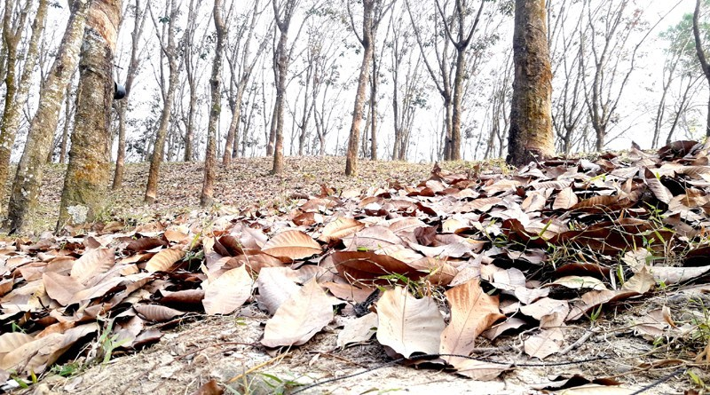
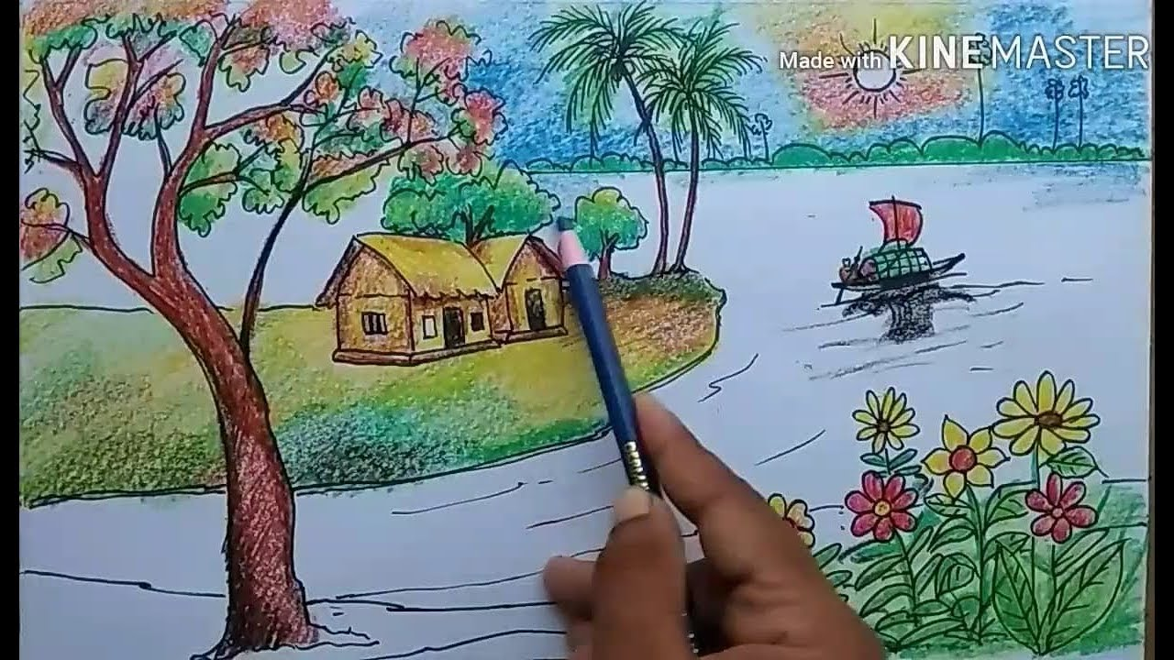
ফেব্রুয়ারি মাস
পলাশ ফুল
পাতা ঝরা গাছ
ফাল্গুন মাসের দৃশ্য
ফেব্রুয়ারী মাস তথা বাংলা ফাল্গুন মাসের প্রকৃতি শিক্ষার্থীদের ছবি দেখিয়ে তোলে ধরব।

Slide 9
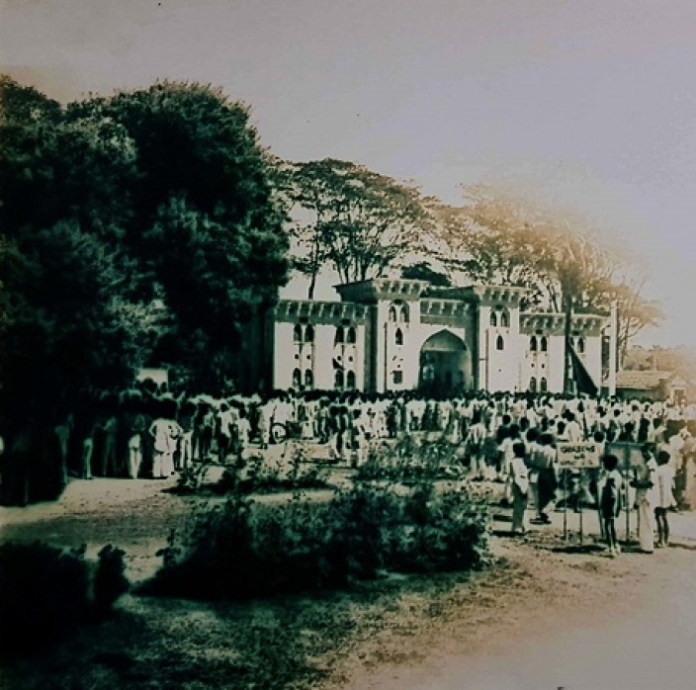
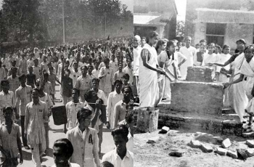
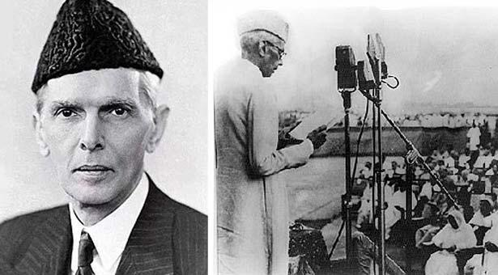
উপস্থাপন
ঢাকা বিশ্ববিদ্যালয় এলাকা
প্রতিবাদ মিছিল
উর্দু ভাষা ঘোষনা
নিহত ভাষা শহিদরা
ছবি দেখিয়ে কিছু কথা বলব

Slide 10
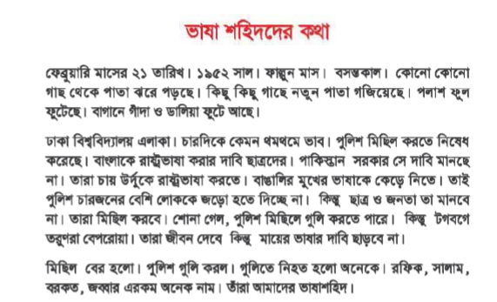
আদর্শ পাঠ: (সরব পাঠ)
শিক্ষক প্রমিত উচ্চারণে পড়বে । শিক্ষার্থীরা মনোযোগ সহকারে শুনবে।

Slide 11
এসো নতুন শব্দগুলো দেখে নিইঃ
বসন্তকাল
বাংলাদের একটি ঋতু ।
মিছিল
শোভাযাত্রা
বেপরোয়া
বাধা নিষেধ মানে না এমন
নিষেধ
বারণ করা
গরম হয়ে উঠা
টগবগে

Slide 12
যুক্তবর্ণ শিখি
ফাল্গুন
ল্গ
ল
গ
রাষ্ট্রভাষা
ষ্ট্র
ষ
ট
র – ফলা
ছাত্র
ত্র
ত
র- ফলা

Slide 13
দলীয় কাজ
যুক্তবর্ণ দিয়ে শব্দ তৈরি করঃ
স্ত, ল্গ, ত্র ,
স্ত
পাকিস্তান,রাস্তা
ল্গ
ফাল্গুন,
ত্র
ছাত্র, ছাত্রী

Slide 14
একক কাজ
প্রশ্নের উত্তর বলিঃ
১। ভাষা আন্দোলন কত সালে হয়েছিল?
২। কোন ঋতুতে ভাষা আন্দোলন হয়েছিল?
উত্তরঃ১। ১৯৫২ সালে।
২। বসন্ত ঋতুতে।

Slide 15
বাড়ির কাজঃ
কয়েকজন ভাষা শহিদদের নাম লিখে আনবে।

Slide 16
আল্লাহ হাফেজ

